Slide 1
Bajo de un botón
1.

Slide 2
Irene , la Iguana Ingeniosa

Slide 3
¿La imagen de la iguana te ayudó en algo a comprender el texto?
• ¿Te parece que el título es adecuado para la historia? ¿Por qué sí
o por qué no?
• ¿Qué hace Irene para ser una iguana ingeniosa?
• ¿Has tenido buenas ideas para resolver problemas?
• ¿Por qué es importante ser ingenioso?

Slide 4
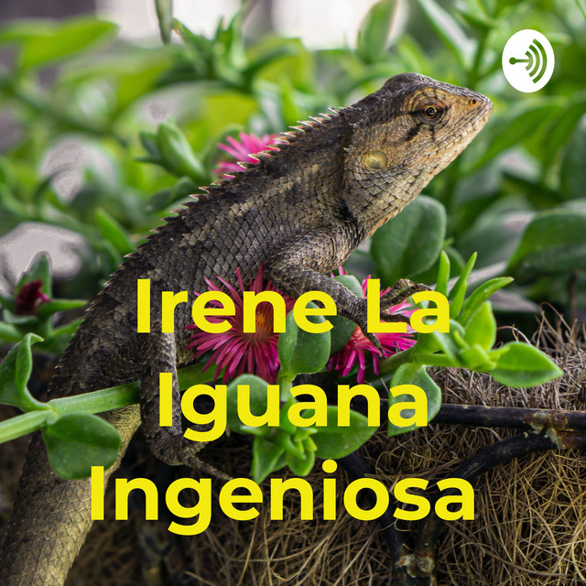
Irene, la iguana ingeniosa

Slide 5
Adela, Enrique e Irene, construyen un puente con palos y ramas.

Slide 6
La Cartelera Fonológica- Jacobo

Slide 7
Cartelera Fonológica de Juan Felipe

